Slide 1
Parceria RNP/Ascend Roydon Olsen, Diretor Ascend Education
Fórum RNP 2019

Slide 2
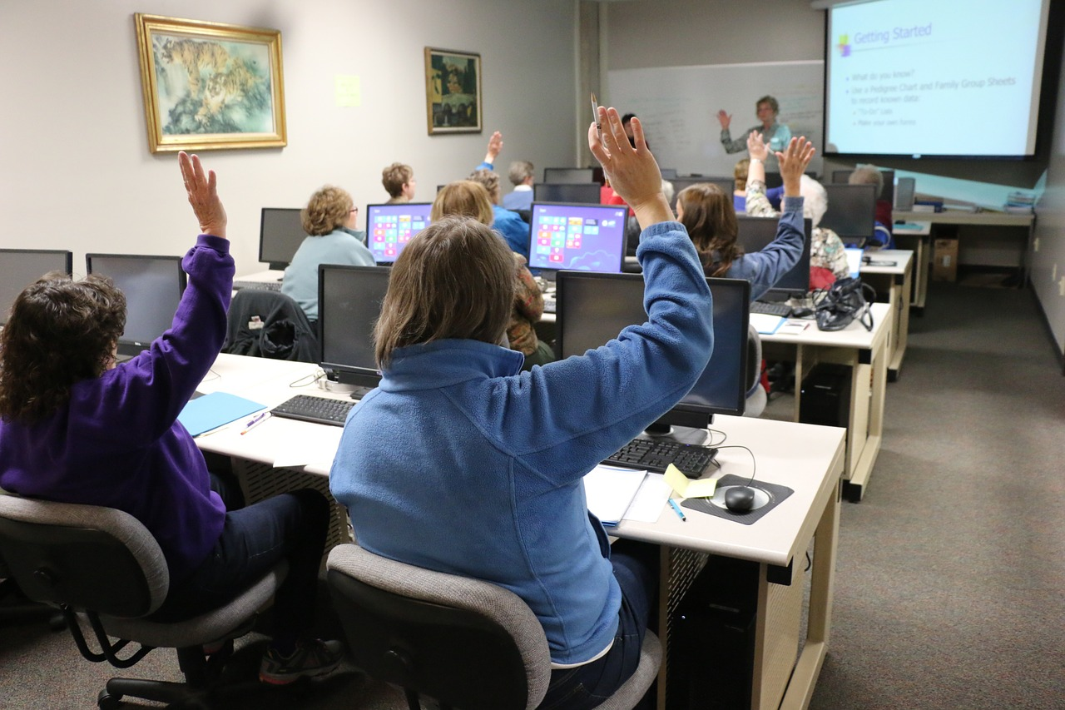
Quem é a Ascend?
Tudo para o benefício do estudante e do instrutor:
Tecnologia de Ponta
Conteúdo do Mais Alto Nível
Alavancagem
Empregos

Slide 3
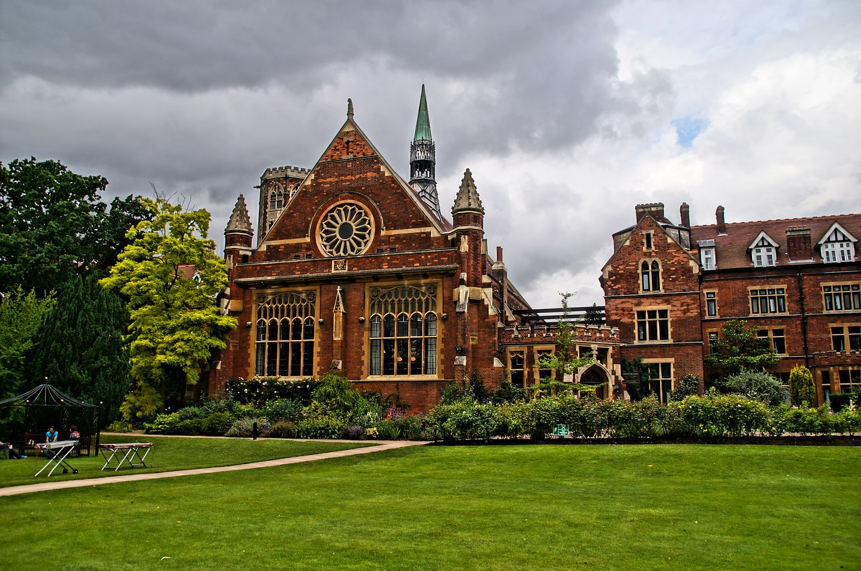
Funciona? – SIM!
Conforme dizem estas escolas, entre muitas outras:
Kent State University
Indiana University of Pennsylvania
Georgia Southern University
Polk State College
College of Southern Idaho
Gillette College
Los Medanos College
Minnesota West Comm. & Tech. College

Slide 4
Parceria ESR/Ascend
Objetivo: Juntos trazer o mesmo resultado ao Brasil
É parceria mesmo! Ascend do Brasil
Estrada de duas mãos
Cursos ‘Made em Brasil’ para exportação
VAMOS SUBIR JUNTOS!

Slide 5
Obrigado! Thank you!

